Slide 1


Cute:Bit
红外遥控小车
Q比特

Slide 2
01
情景描述
“
课程
思路
02
知识与概念
模块学习 指令学习 硬件连接
作品制作
第一步.测一测遥控器的键值
第二步：创建函数功能
第三步：调用函数遥控小车
”
03
04
拓展与思考

Slide 3
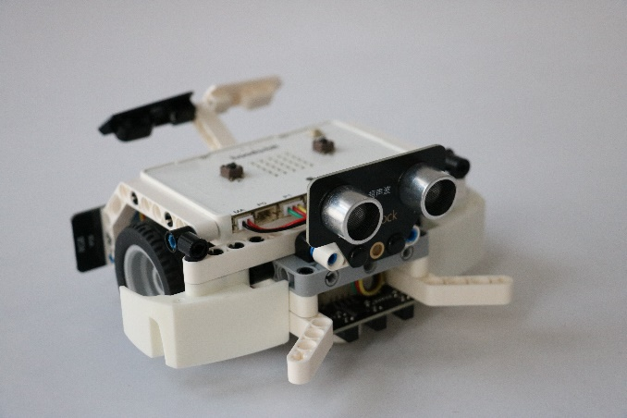
情景描述
生活中可以看到很多智能小车或玩具小车都可以用遥控器进行控制，比如控制小车前进、后退、左转弯、右转弯、停止等等，遥控器可以让小车行驶的轨迹更加自由多变，也能让小车随时按照你的命令执行相应的动作。本节课中，我们将学习利用红外遥控来制作一个遥控小车。

Slide 4
知识与概念
模块学习
红外遥控广泛应用于生活电器的远程控制。要实现红外遥控功能，需要一个红外信号发射器和一个红外信号接收器。
红外遥控器是一种红外信号发射器。Q比特小车套件中的红外遥控器有17个按键，除了0-9这十个数字以外，还包括四个方向键、“OK”键以及“*”、“#”键。红外遥控器每个按键都有对应的按键值，可以根据需要在程序中定义不同的功能。
红外接收模块一般与红外发射器一起使用，它能够接收红外发射器发射的红外信号，然后将接收到的红外线信号转换为电信号，经过处理后还原为红外发射器发射的按键值。

Slide 5

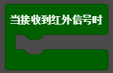


知识与概念
指令学习
“设置红外接收端口”指令：这个指令在HaodaBit指令类别的“红外”中，使用这个指令可以设置红外接收的端口。默认是P0端口，通过点击下拉列表，可以选择P0~P2这3个模拟端口和P8、P12、P16这3个数字端口。只需要设置一次，一般放在“当开机时”指令中。
“当接收到红外信号值时”指令：使用这个给主控板设定一个限定，当接收信号时，执行这个里面的编写的程序。
“读红外值”指令：读取红外值指令类似于其他输入指令，可以将红外读取的值储存在这个指令中，一般与“红外按键值”指令配合使用。
”红外按键值”指令：可以通过下来菜单来选择对应红外遥控器上的按键。

Slide 6
知识与概念
硬件连接
将红外接收连接到好搭Bit的P1端口

Slide 7
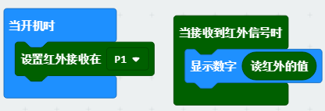
作品制作
第一步.测一测遥控器的键值
遥控器上的每一个按键，都有一个相应的键值。运用点阵屏和红外遥控就可以获取遥控器上各按键的键值。先在“当开机时”默认指令下使用“设置红外接收端口”指令，然后在“当接收到红外信号”指令下编写程序，使用“显示数字”指令和“读红外的值”指令来实现，程序如下图所示：
OUR

Slide 8
作品制作
填一填
下载程序，测一测键值，然后记录下来
OUR
按键名称 | 键值 | 按键名称 | 键值

Slide 9
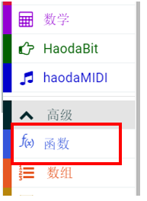
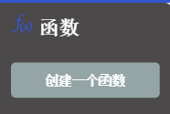
作品制作
第二步：创建函数功能
在“高级”指令类别中有一个“函数”类别。通过新建函数功能可以把相关的指令有序的组合在一起，以完成一个动作或者展示一种效果，如前进、后退等。在程序中运用函数，主要可以方便阅读和调试。函数的创建步骤如下：
首先，在高级指令类别中找到函数，点击“创建一个函数”按钮。
WORKING

Slide 10
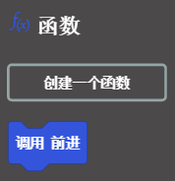
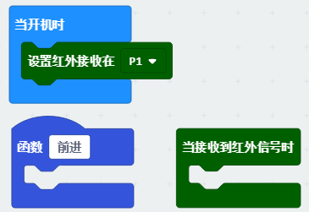
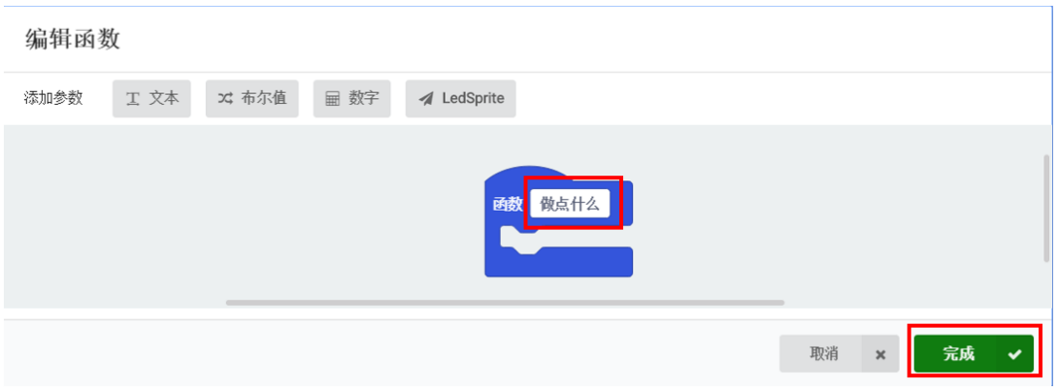
作品制作
第二步：创建函数功能
这个时候函数类别指令中会出现一个调用的指令，在编程界面出现函数
在函数前进指令下编写指定动作，将调用前进指令拖到无线循环下即可调用
在跳出的对话框中输入给函数添加名称，单击完成即可

Slide 11
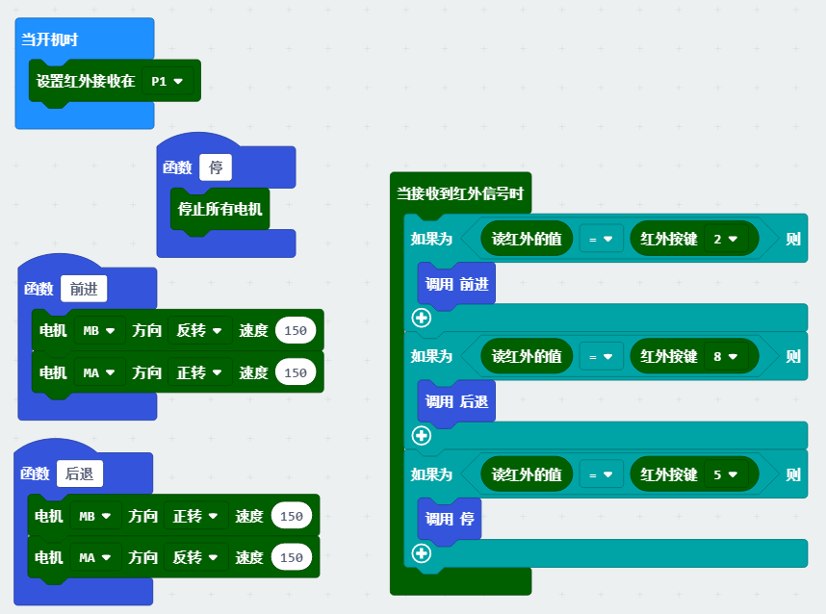
作品制作
第三步：调用函数遥控小车
使用红外遥控器控制小车前进、后退，用函数来编写前进和后退的动作指令，在主程序中调用函数进行实现，按遥控器上的2键，小车前进；按8键，小车后退；按5键，小车停止。程序如下图所示：
试一试：编写左转、右转的函数，让小车的功能更丰富。

Slide 12

拓展与思考
除了前进、后退、左转、右转停止等动作外，遥控器还能指挥智能小车实现哪些功能呢？先把你的想法写下来，然后不断学习去实现！
我想让小车实现____________________________________________功能
我需要学习______________________________________________________

Slide 13
THANKS
谢谢观看

